Slide 1

Продукт недели.
Корма для собак и кошек с избыточным весом

Slide 2

Пора худеть
Многие из нас после наступления Нового года всерьез задумываются о своем здоровье. Первое, что приходит в голову – это борьба с лишними килограммами, набранными в праздники. Ведь избыточный вес опасен для организма и может привести к целому ряду осложнений.
Эта проблема крайне актуальна не только для человека, но, безусловно, и для собак с кошками. Поэтому сегодня мы поговорим о животных, страдающих проблемами с лишним весом, основных причинах и вероятных последствиях этого явления.
Почему животное толстеет?
Его перекармливают (владелец не соблюдает нормы кормления, дает еду со стола)
Недостаточная физическая нагрузка
У него продолжительный стресс
Таковы породные особенности (например, ретриверы, таксы, мопсы среди собак; сфинксы, британцы, персы – у кошек)
Нарушения метаболизма и/или гормонального фона (на фоне заболеваний внутренних органов и желез)
Чем грозят проблемы с лишним весом у питомца?
Нарушения в работе сердечно-сосудистой и дыхательной систем
Сахарный диабет
Проблемы с опорно-двигательным аппаратом
Заболевания внутренних органов (печень, желудок, поджелудочная, кишечник)
Снижение иммунитета
Какие действия предпринять, чтобы справиться с ожирением?
Методы лечения ожирения, как и любого другого заболевания, определяет практикующий ветеринарный врач. Как правило, он назначает животному повышенную физическую нагрузку и специализированные диеты.
Отличной альтернативой, которую мы можем предложить нашим Покупателям, являются повседневные корма супер-премиум класса для животных, склонных к набору избыточного веса.

Slide 3
Сухие корма для собак и кошек с лишним весом
Так называемых «облегченных» кормов в ассортименте наших магазинов множество. Поэтому мы не будем разбирать каждый в отдельности, а выделим определенные особенности, свойственные составам данных рационов для собак и кошек. И основные критерии для обоих видов животных одинаковы. Различия будут лишь в количестве того или иного компонента.
Что же должно быть в составе сухих кормов для животных с лишним весом?
1. Сниженное количество калорий, углеводов и жиров.
Энергетическая ценность – 300-330 ккал/100 г корма; жиры – 9-12%; углеводы – около 30%.
2. Повышенное содержание белков.
собаки – 26-30%;
кошки – 37-42%.
3. Легкоусвояемые белки.
Например, свежее/дегидрированное мясо курицы, цыпленка и индейки, яичный белок.
4. Повышенное содержание клетчатки.
Увеличивается содержание как растворимой (пребиотики, нормализация работы ЖКТ), так и нерастворимой (чувство насыщения, ускорение перистальтики кишечника) клетчатки. Общее количество клетчатки в рационе может достигать 7-10%.
5. L-карнитин – способствует преобразованию жиров в энергию, снижает уровень холестерина, тем самым, поддерживая здоровье сердечно-сосудистой системы.
6. Вещества, участвующие в поддержании здоровья суставов:
хондроитин – способствует синтезу хрящей и костей, замедляет процесс разрушения хрящевой ткани;
глюкозамин – нормализует процесс образования межсуставной (синовиальной) жидкости, участвует в питании и регенерации хрящей;
метилсульфонилметан – источник серы, которая поддерживает здоровье и усиливает эластичность связок и суставов.

Slide 4

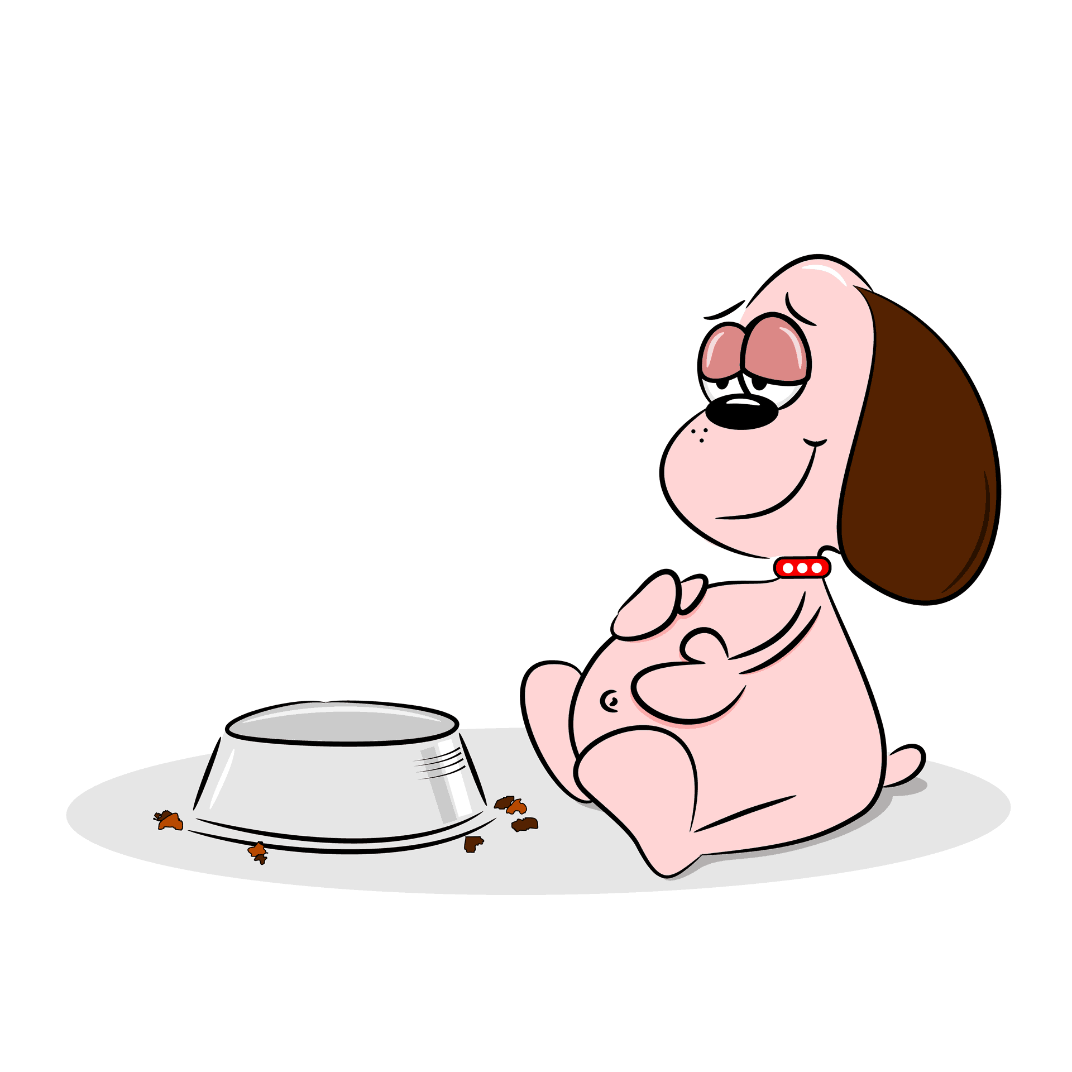


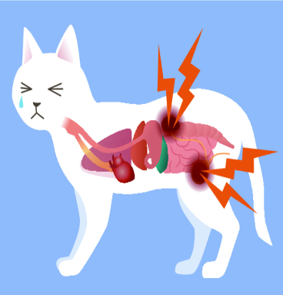


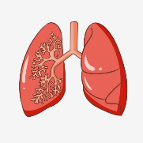
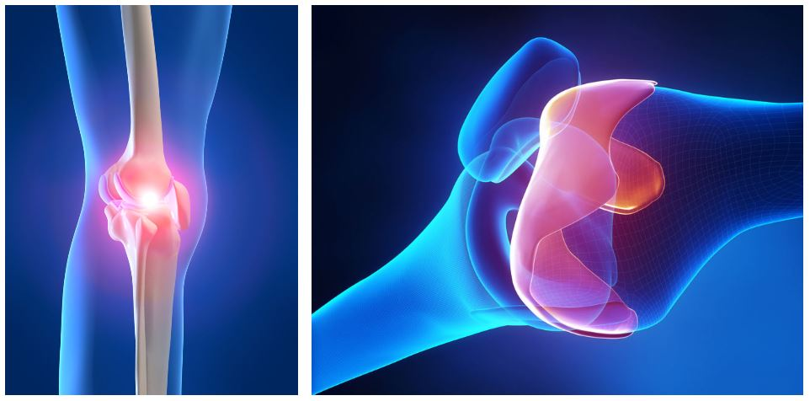




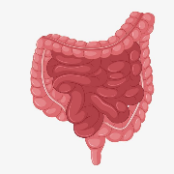
Пора худеть
Что является причинами проблем с весом у собак и кошек?
Перекорм со стороны хозяина
Недостаток физической нагрузки
Генетические (породные) особенности
Нарушения гормонального фона или метаболизма
Продолжительный стресс
К чему может привести ожирение?
Проблемы с внутренними органами
Проблемы с костями, суставами и связками
Сахарный диабет
Снижение иммунитета

Slide 5

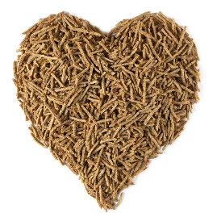
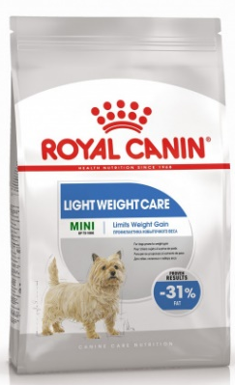
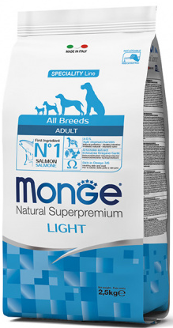



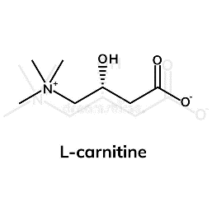
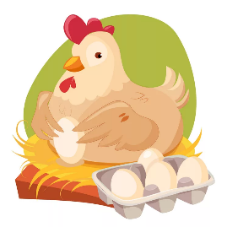
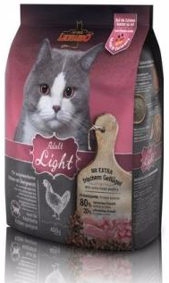


Сухие корма для собак и кошек с лишним весом
Мало калорий, жиров и быстрых углеводов
Большое количество клетчатки
Высокое содержание белка
В составе L-карнитин
В составе только легкоусвояемые белки
Содержит хондропротекторы

Slide 6
Структура изучения
Обучение осуществляется во время Утреннего собрания на этапе «Тренировка/отработка»
Руководитель заранее распечатывает презентацию, изучает материал, чтобы ориентироваться в нем, иначе восприятие информации будет затруднено
  На каждых трех сотрудников распечатывается один комплект демонстрационных материалов
  После каждой темы необходимо задавать сотрудникам вопросы на предмет усвоения материала (напр. «Назовите преимущества сухого корма Acana Light & Fit для собак с повышенной массой тела» и т.п.)
  Первый день смены
  Изучаются и отрабатываются навыки продаж, влияющие на показатели магазина
  Изучается теоретический материал продукта недели (см. слайд 2 по 5)
  Отрабатываются навыки продаж (с первого дня смены) с использованием товара из материала продукта недели (см. слайд 2 по 5)
  Второй день смены
  Третий день смены

Slide 7
Третий день смены. Инструкция
Шаг 1
Шаг 2
Шаг 3
Выбираем технику (несколько техник), разбираемых в первый день смены.
Например:
Выявление потребностей (вопросы о питомце, вопросы об опыте использования товара, вопросы о требованиях к товару, резюмирование, уточнение);
Презентация товара (обращение к потребностям, связка свойство-выгода, демонстрация, подтверждение выбора).
ВИВП (вопрос об опыте использования предлагаемого товара, информация, выгода и побуждение) и так далее.
Выбираем конкретный товар из темы по продукту недели, разбираемой во второй день смены (находим товар в зале).
Например:
Изучая текущую тему, мы выбрали сухой корм Acana Light & Fit для собак с повышенной массой тела.
Проводим отработку выбранной техники (шаг 1) с использованием выбранного товара (шаг 2).
Например:
В ПЕРВЫЙ ДЕНЬ СМЕНЫ мы отрабатывали технику ВИВП. Во второй день смены изучали текущую тему и выбрали сухой корм Acana Light & Fit для собак с повышенной массой тела.
Поэтому в ТРЕТИЙ ДЕНЬ СМЕНЫ мы будем предлагать сухой корм Acana Light & Fit для собак с повышенной массой тела по технике ВИВП.
Примечание: памятка по проведению отработки находится на следующем слайде.

Slide 8
Краткая памятка по проведению отработки
1. Определение ролей
2. Вводная информация
Распределение ролей между участниками (Продавец, Покупатель, Наблюдатель).
Объяснение сотрудникам сценария действий их персонажей (для Покупателя – за каким товаром пришел, как реагирует на действия Продавца, для Продавца – какие техники применяет, для Наблюдателей – за какими действиями наблюдать, какую обратную связь давать в конце упражнения).
4. Обратная связь и анализ
3. Тренировка
Обсуждение техник, которые получились и над которыми нужно еще работать. Первыми отвечают Наблюдатели.
Фактическое проведение отработки.

